Slide 1
COVID-19: профсоюз информирует и рекомендует
Роспотребнадзор:
основные правила профилактики и рекомендации

Slide 2
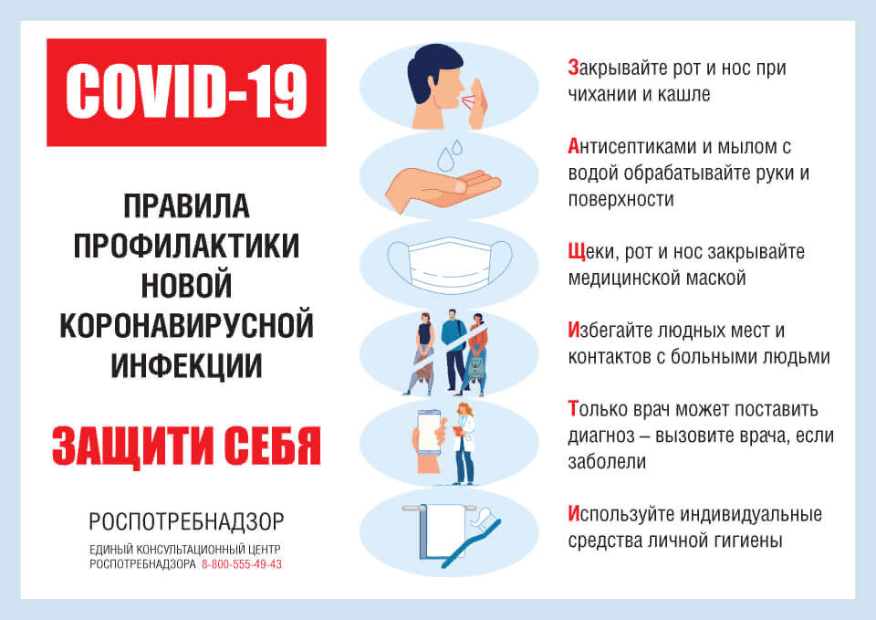
Что нужно знать о коронавирусе

Slide 3
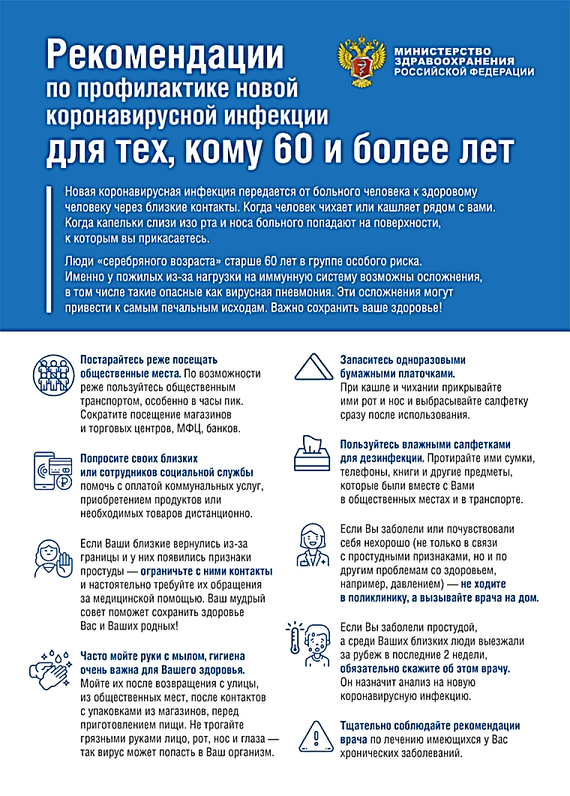
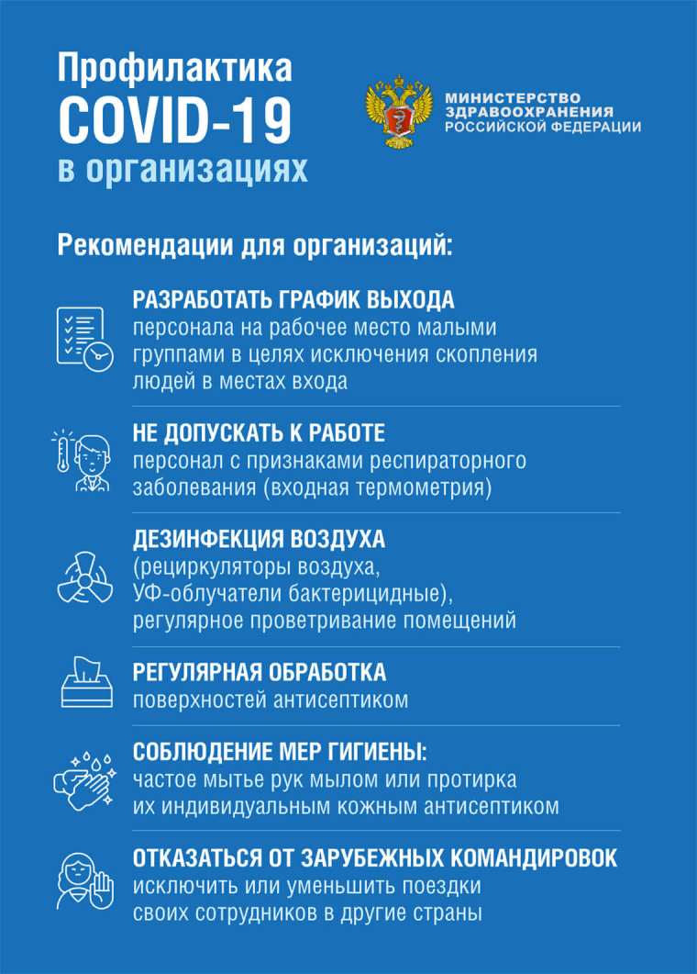
Информация для работодателей

Slide 4
Какие симптомы наблюдаются у пациентов с COVID-19?
Основные симптомы:
Повышение температуры тела в >90% случаев
Кашель (сухой или с небольшим количеством мокроты) в 80% случаев
Одышка в 55% случаях
Ощущение сдавленности в грудной клетке в >20% случаев
Редкие симптомы:
головные боли (8%)
кровохарканье (5%)
диарея (3%)
тошнота, рвота
Сердцебиение
Данные симптомы в дебюте инфекции могут наблюдаться в отсутствии повышения температуры тела.

Slide 5
Какие осложнения могут быть после коронавирусной инфекции?
При COVID-19 могут возникнуть следующие осложнения:
Синусит
Пневмония
Бронхит
Острая дыхательная недостаточность
Отек легких
Сепсис
Инфекционно-токсический шок

Slide 6
Ответственность работодателей в период пандемии
Некоторые работодатели пытаются отправить работника в неоплачиваемый отпуск, объясняя это тем, что бизнес приостановлен. Однако это другая ситуация, которая называется простоем. В случае с коронавирусом простой не зависит ни от работника, ни от работодателя, поэтому оплачивается в размере 2/3 зарплаты (статья 157 ТК РФ).
Что касается увольнений в период пандемии, то премьер Михаил Мишустин уже предупредил работодателей о жёстком контроле в этом вопросе. Будет отслеживаться и ситуация с выплатой зарплат. Для наёмных работников Трудовая инспекция запустила горячую линию по коронавирусу. Здесь можно сообщить о проблемах с работой, а также узнать, что делать для защиты своих прав.
Предусмотрены специальные санкции в отношении работодателей. Это статья 19.4 КоАП РФ, по которой штрафом от 5 до 30 тысяч рублей наказывается невыполнение законных требований должностного лица, осуществляющего функции по контролю и надзору в сфере здравоохранения.
За нарушение санитарно-эпидемиологических правил предусмотрена также уголовная ответственность по статье 236 УК РФ в виде штрафа до 80 тысяч рублей или ограничения свободы до одного года. Однако применяется эта норма только в случае, если деятельность виновного вызвала массовое заболевание людей.
Но каждый человек, независимо от того, является он работником или работодателем, и без санкций должен соблюдать в период пандемии все возможные меры предосторожности. Ведь ответственность за распространение коронавируса и снижение рисков, с ним связанных, несут все.

